Slide 1
Moje Wakacje!

Slide 2

Babcia
W moje 2 miesięczne wakacje byłem z 7 razy u babci Mirki, babci Janki i dziadka Kazika.
Bardzo lubię jeździć do babci w wakacje.

Slide 3
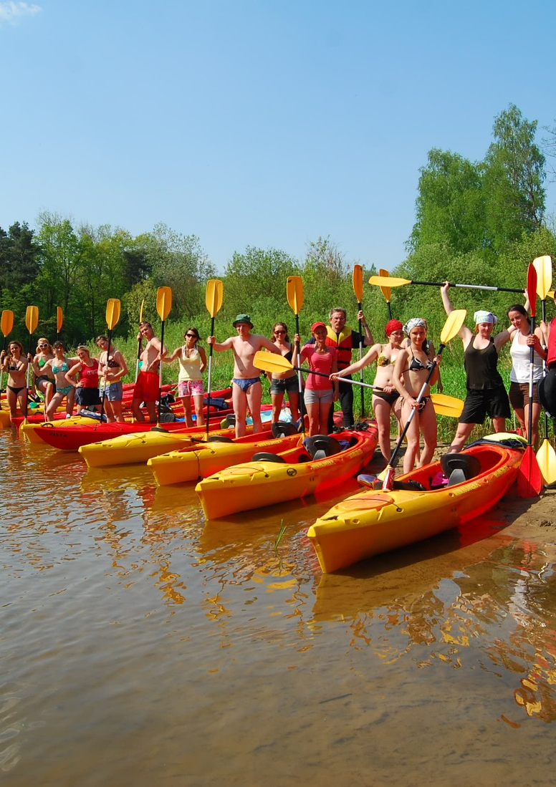
Kajaki
Na kajaki jeździmy razem z rodziną co roku w wakacje, ale dopiero od 3 lat.
Razem z nami jest tam wiele osób i zawsze się świetnie bawimy.

